Slide 1
Путешествие по достопримечательностям родного края
Учитель начальных классов
МОУ-СОШ №6 г.Маркса
Сыса Наталья Евгеньевна

Slide 2
Игра «Узнай достопримечательность по тени»

Slide 3
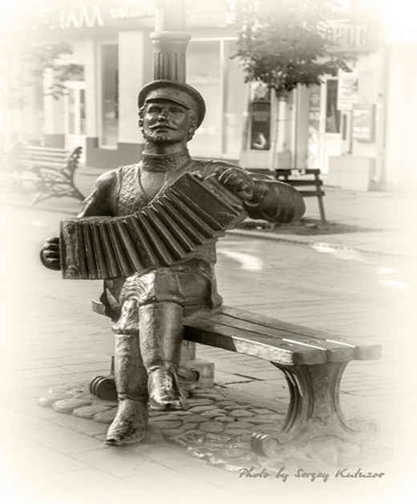

Slide 4
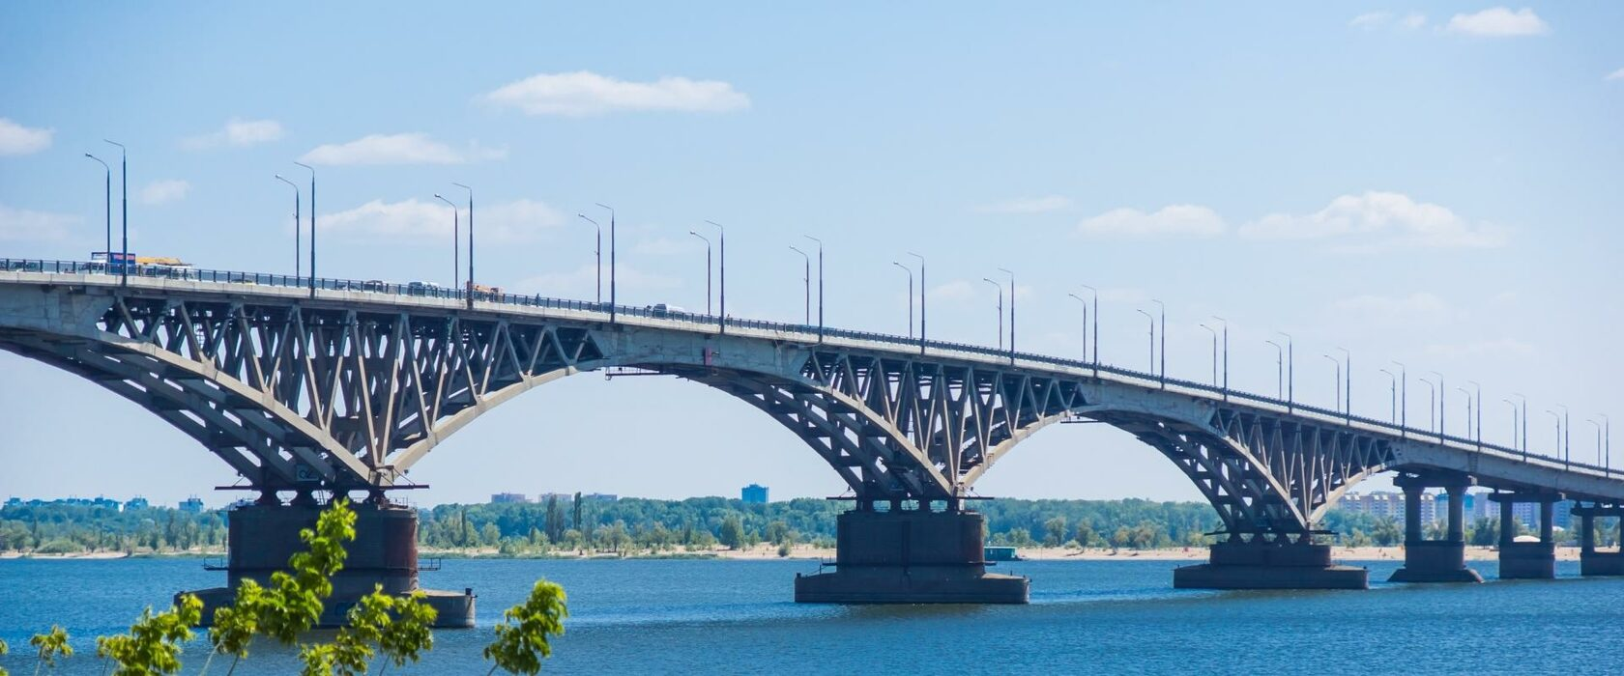
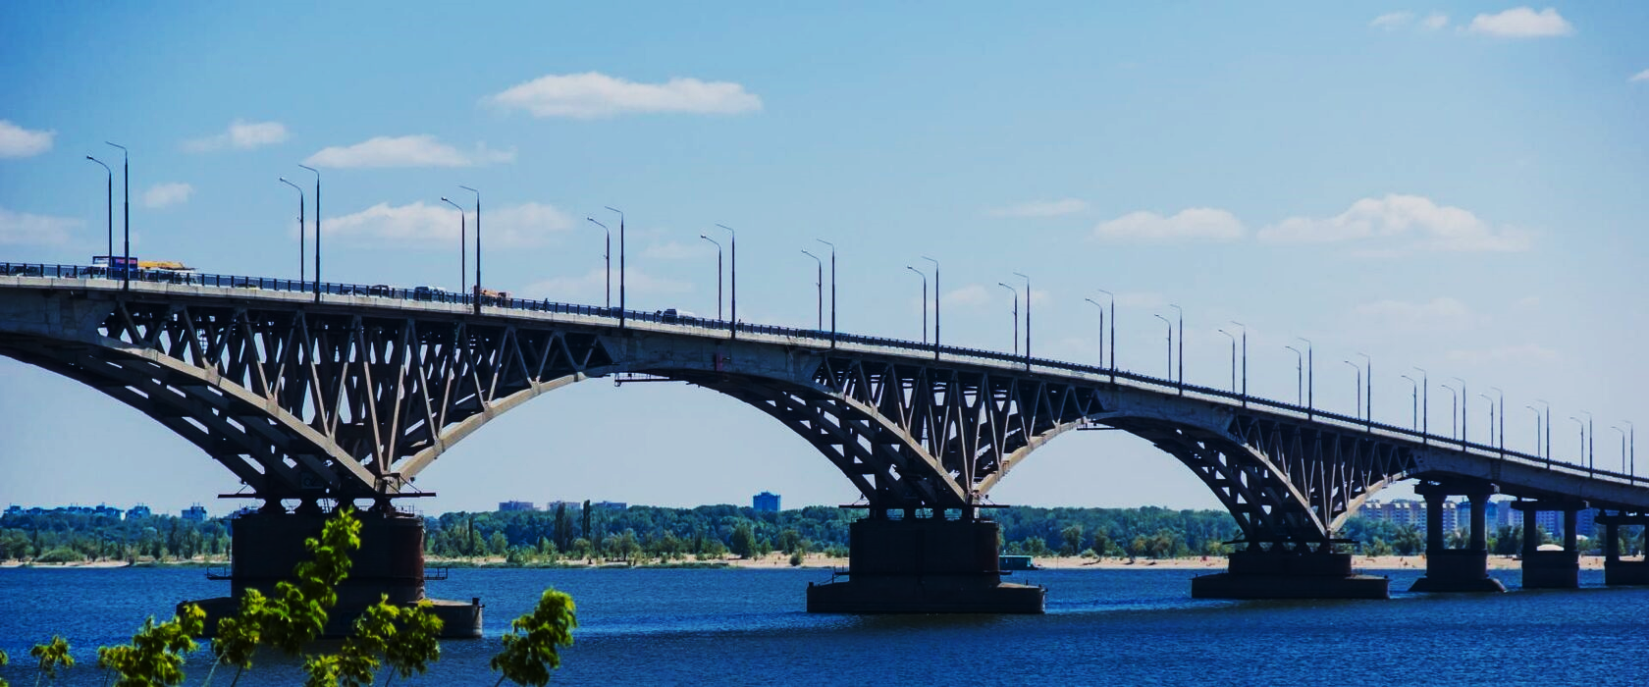

Slide 5
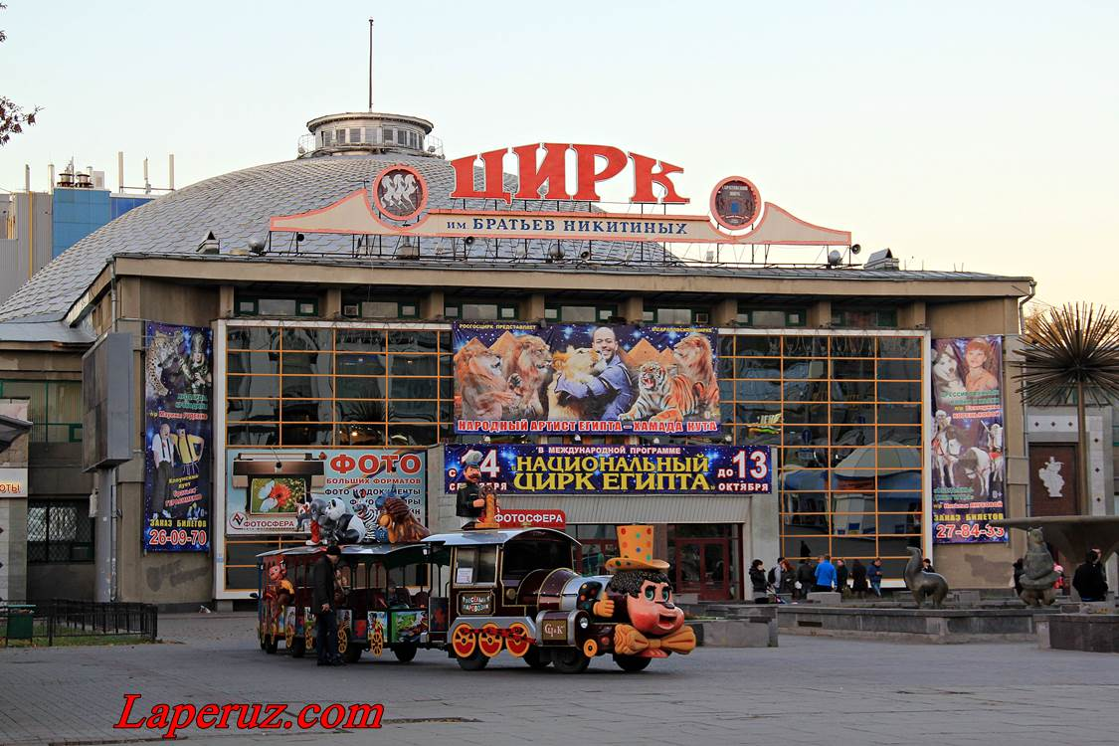

Slide 7
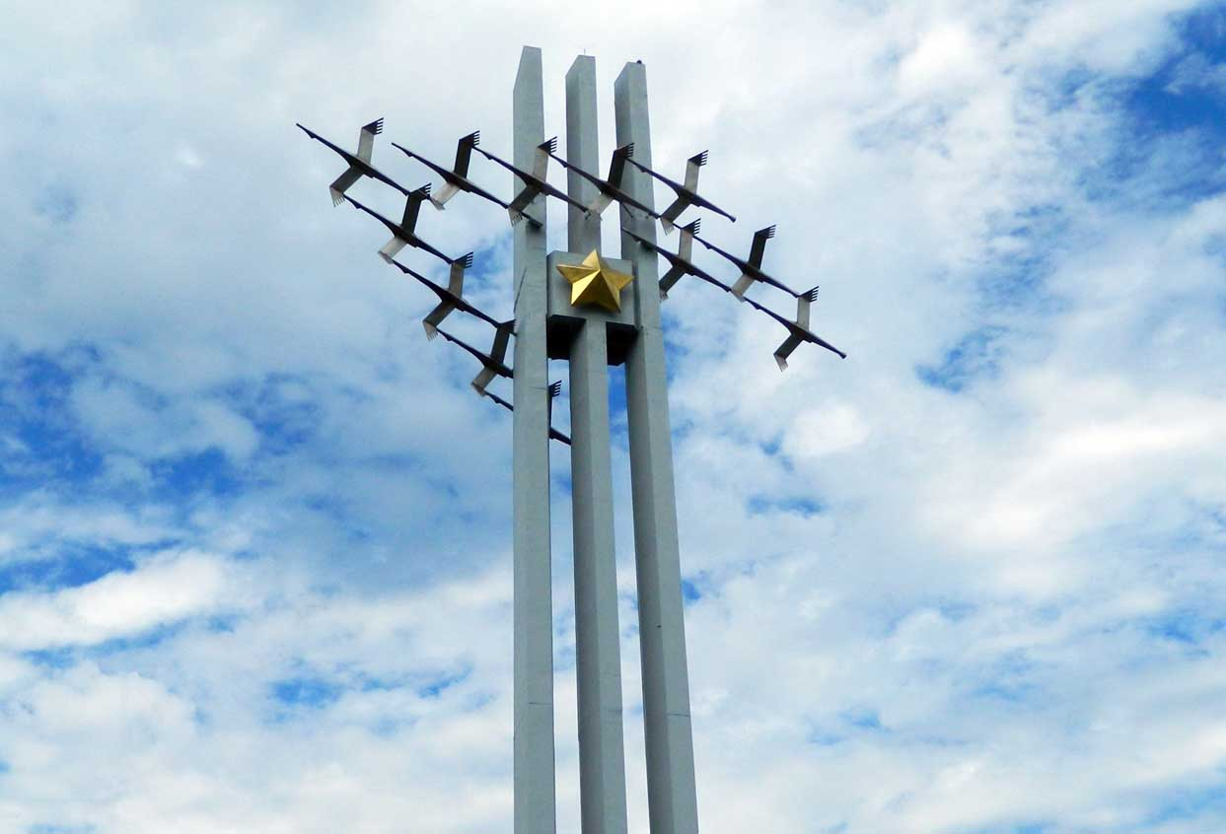

Slide 8
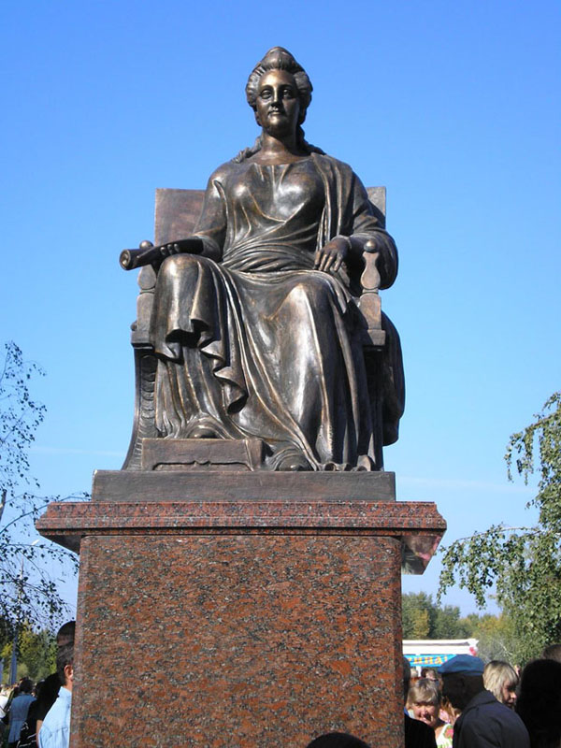
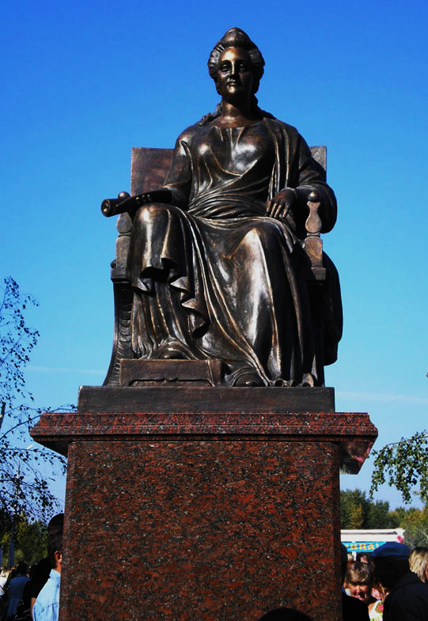

Slide 9
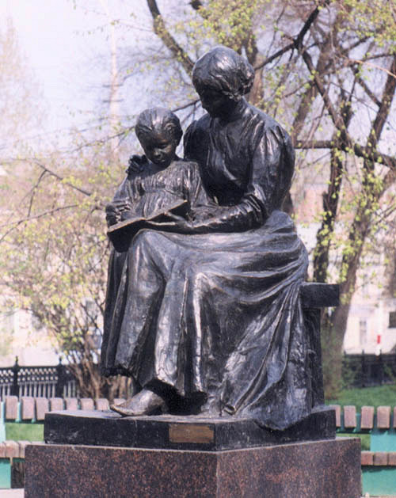
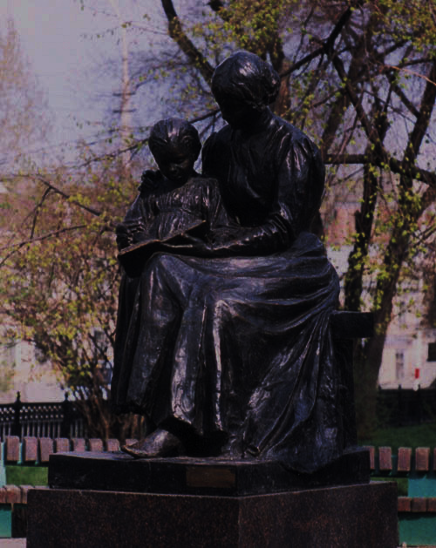

Slide 10
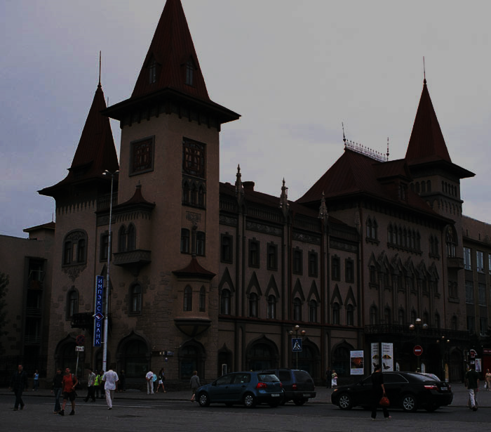
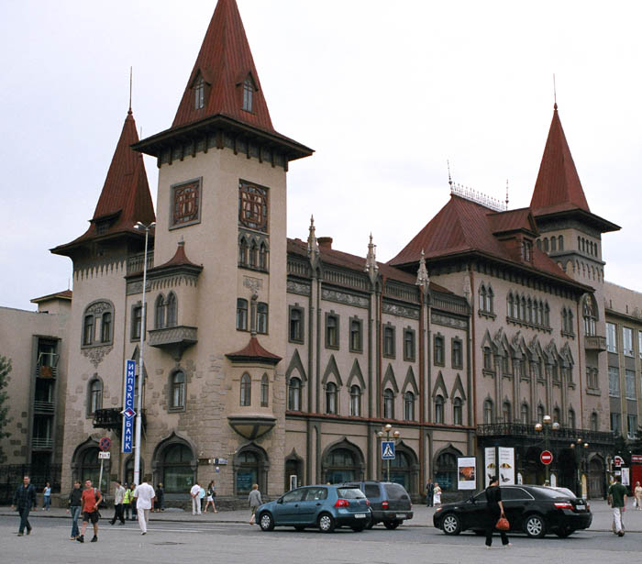

Slide 13
!

Slide 14
Саратовский Лимонарий

Slide 15
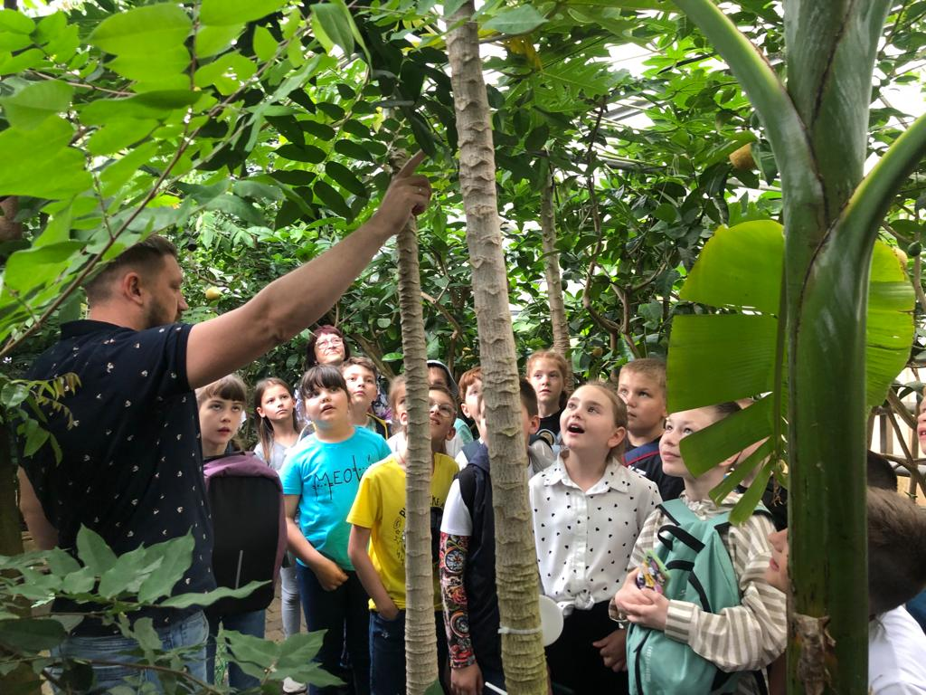
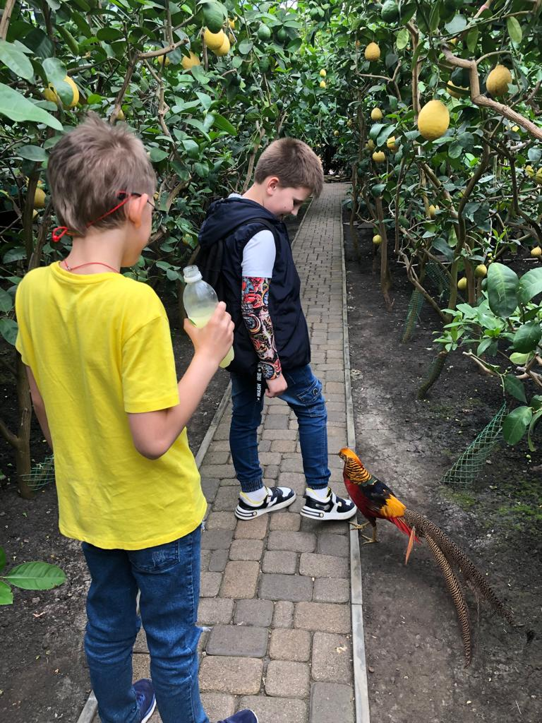
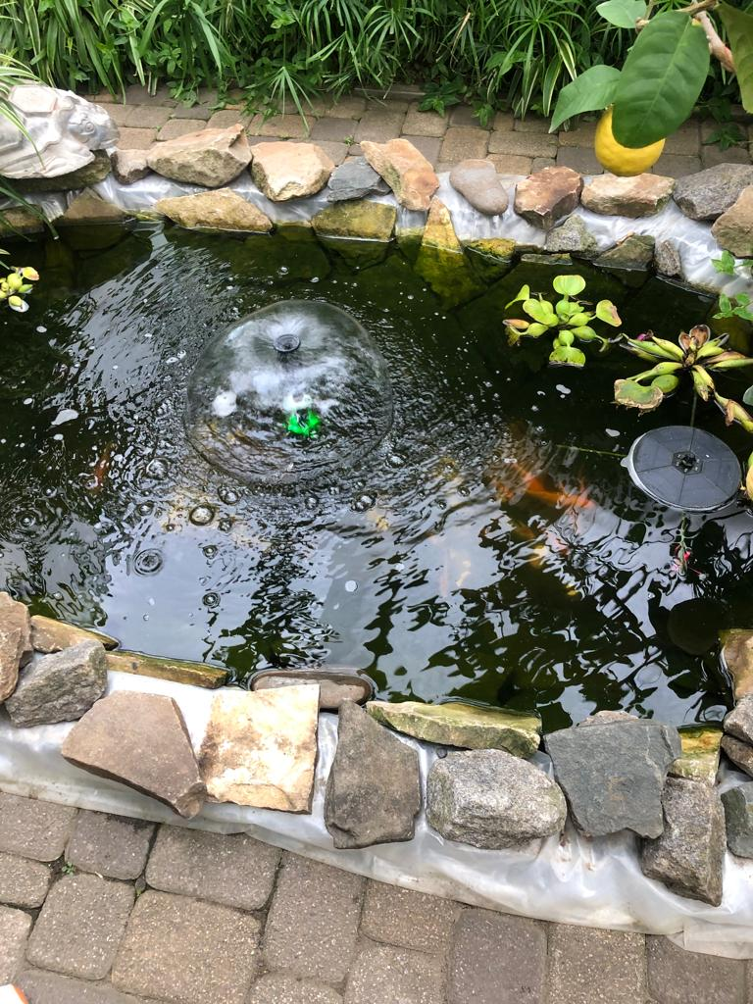
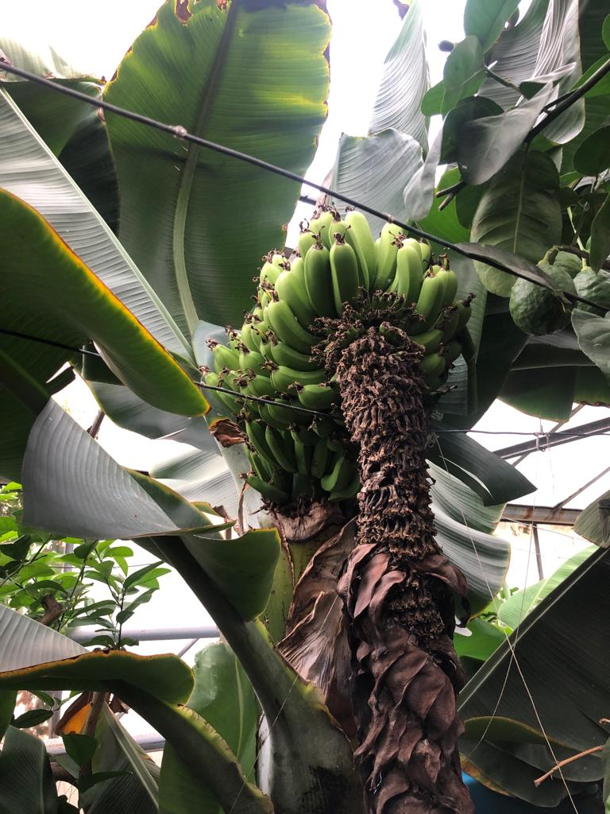

Slide 16
Жемчужина Саратовской области

Slide 17
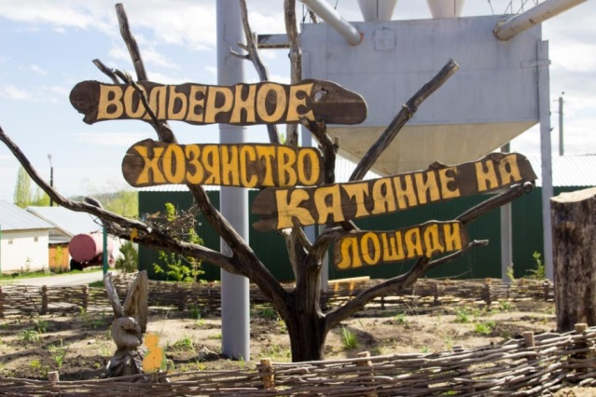
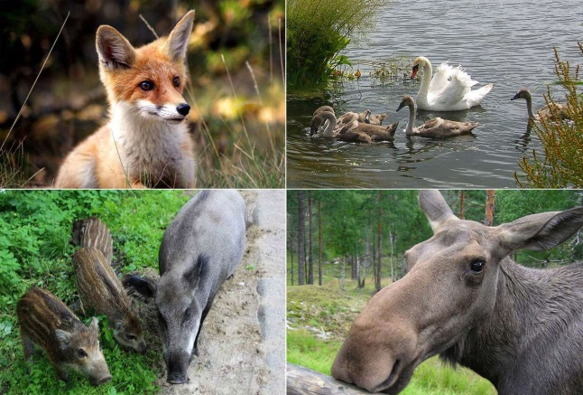
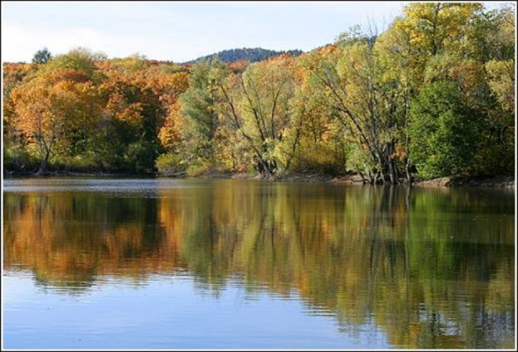
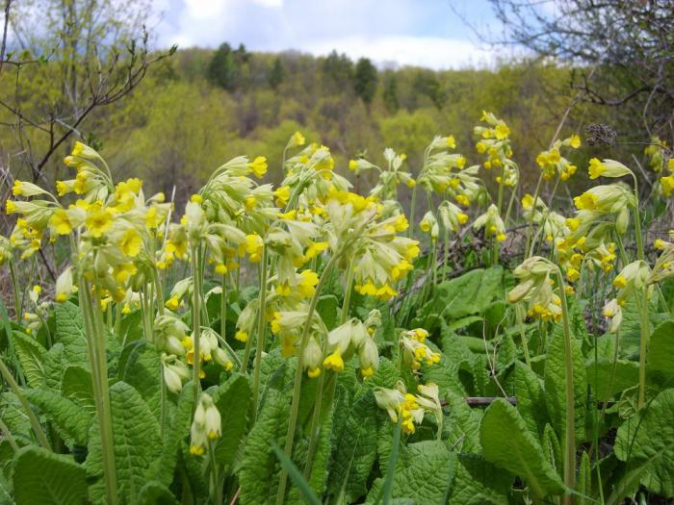
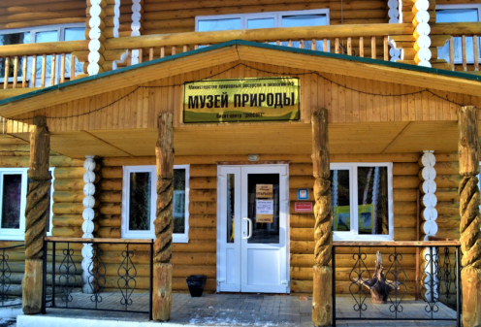
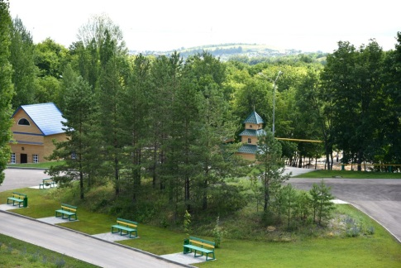

Slide 18
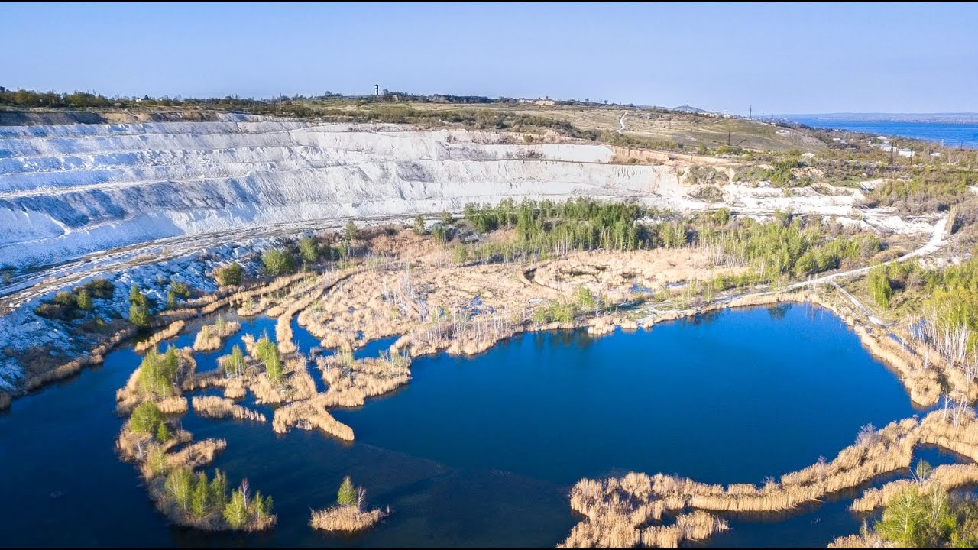
Вольский карьер

Slide 19
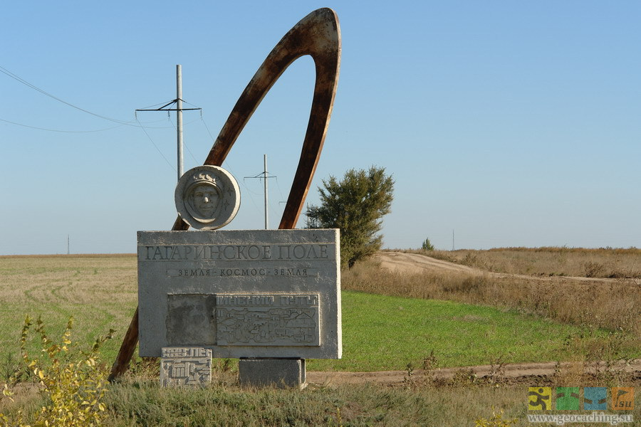
Гагаринское поле

Slide 20
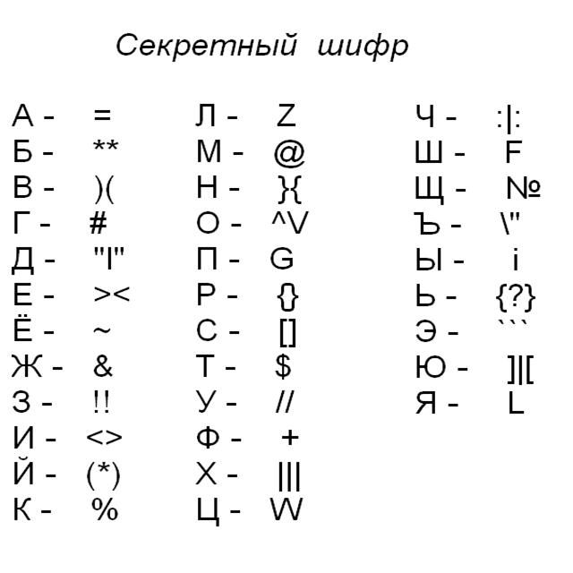

Slide 21
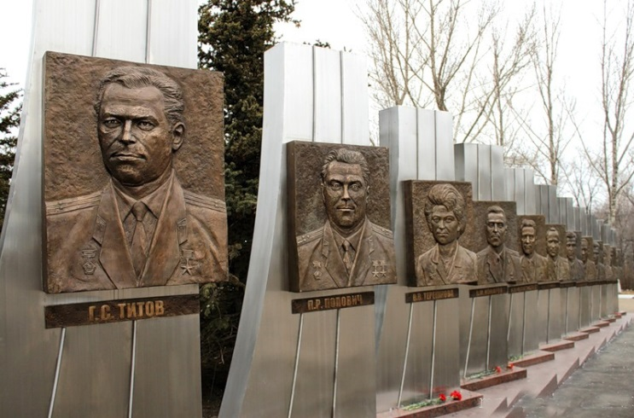

Slide 22
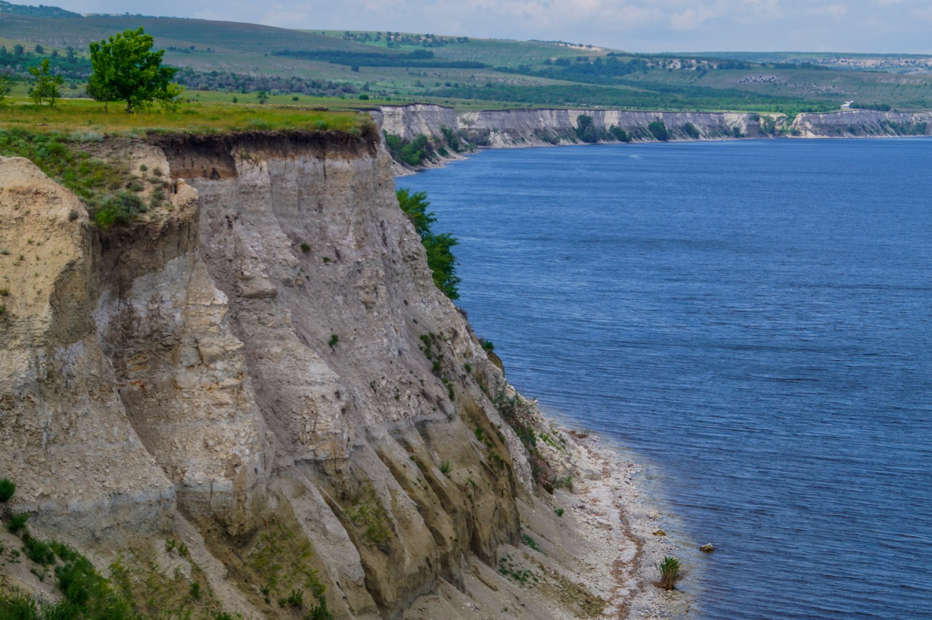
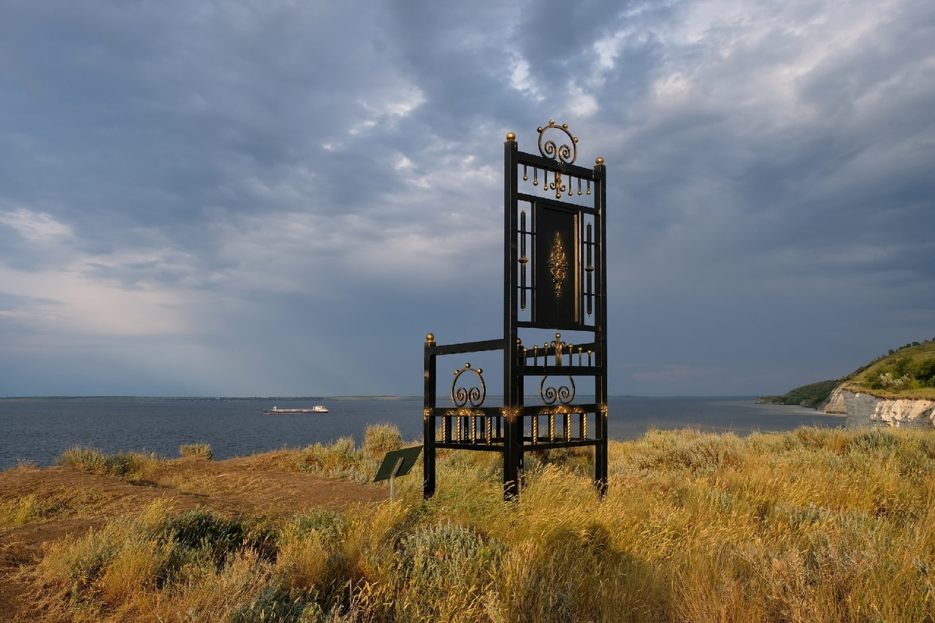
Утёс Степана Разина

Slide 23
Вы большие молодцы!

Slide 24
Источники:
1.https://djhooligantk.livejournal.com/321224.html 2. https://www.tursar.ru/page-joy.php?j=4490&ysclid=luh99tw8n104618106 3.https://must-see.top/dostoprimechatelnosti-saratovskoj-oblasti/ 4.https://stihi.ru/2015/07/01/527?ysclid=luh9gkqfh2178602885

